Slide 1
マイクロソフト Access を使ってみよう
第４回
キーワード：問い合わせ（クエリ）
https://www.kunihikokaneko.com/free/access/index.html

Slide 2
4-1 問い合わせ（クエリ）

Slide 3
問い合わせ（クエリ）とは
新しいデータ
問い合わせ
（クエリ）
データベース内の
データ
検索（抽出）、
分類、集計・集約

Slide 4
問い合わせ（クエリ）とは
ー リレーショナルデータベースの場合 ー
もとになるテーブル
ID | 購入者 | 商品ID | 数量
1 | X | 1 | 2
2 | Y | 1 | 3
3 | X | 3 | 1
4 | Y | 2 | 4
新しいテーブル
問い合わせ
（クエリ）
ID | 商品 | 単価
1 | みかん | 50
2 | りんご | 100
3 | メロン | 500

Slide 5
問い合わせ（クエリ）とは
問い合わせ（クエリ）とは、
既存のテーブル（１つまたは複数）を自由に選び、そこから新しいテーブルを作ること
そのための SQL プログラムや Access オブジェクトのことも問い合わせ（クエリ）と呼ぶ

Slide 6
問い合わせ（クエリ）は役に立つ！
もとになるテーブル
問い合わせ（クエリ）の結果
ID | 商品 | 単価
1 | みかん | 50
2 | りんご | 100
3 | メロン | 500
ID | 商品 | 単価
2 | りんご | 100
3 | メロン | 500
問い合わせ
（クエリ）
単価が１００円以上の商品は？
検索（抽出）の例

Slide 7
問い合わせ（クエリ）は役に立つ！
もとになるテーブル
問い合わせ（クエリ）の結果
ID | 購入者 | 商品ID | 数量
1 | X | 1 | 2
2 | Y | 1 | 3
3 | X | 3 | 1
4 | Y | 2 | 4
購入者
X
Y
問い合わせ
（クエリ）
購入者は？
検索（抽出）の例

Slide 8
問い合わせ（クエリ）は役に立つ！
もとになるテーブル
問い合わせ（クエリ）の結果
ID | 購入者 | 商品ID | 数量
1 | X | 1 | 2
2 | Y | 1 | 3
3 | X | 3 | 1
4 | Y | 2 | 4
商品ID | 数量
1 | 5
2 | 4
3 | 1
問い合わせ
（クエリ）
商品IDごとに数量を集計
集計・集約の例

Slide 9
問い合わせ（クエリ）とは
もとになるテーブル
ID | 購入者 | 商品ID | 数量
1 | X | 1 | 2
2 | Y | 1 | 3
3 | X | 3 | 1
4 | Y | 2 | 4
問い合わせ（クエリ）の結果
購入者 | 商品 | 数量
X | みかん | 2
Y | みかん | 3
Y | りんご | 4
X | メロン | 1
問い合わせ
（クエリ）
ID | 商品 | 単価
1 | みかん | 50
2 | りんご | 100
3 | メロン | 500
購入者、商品、数量のテーブルを作る
検索（抽出）の例

Slide 10
4-2 テーブル定義、
リレーションシップに関する実践演習
（今までの復習を兼ねる）

Slide 11





X さん
Y さん
X さんが
購入した商品
Y さんが
購入した商品
多対多の関係の例

Slide 12
テーブルの例
◇ テーブル名：購入
ID | 購入者 | 商品ID | 数量
1 | X | 1 | 2
2 | Y | 1 | 3
3 | X | 3 | 1
4 | Y | 2 | 4
◇ テーブル名：商品
ID | 商品 | 単価
1 | みかん | 50
2 | りんご | 100
3 | メロン | 500
外部キー
主キー
テーブル「購入」の商品IDの値は、必ず、
テーブル「商品」のIDの中から選ぶ

Slide 13
いまから行うテーブル定義
◆ テーブル名「商品」のテーブル定義
（デザインビューを使用）
◆ テーブル名「購入」のテーブル定義
（デザインビューを使用）
フィールド名 | データ型
ID | 数値型
商品 | 短いテキスト
単価 | 数値型
フィールド名 | データ型
ID | 数値型
購入者 | 短いテキスト
商品ID | 数値型
数量 | 数値型
← 主
キー
← 主
キー
「ID」が主キーである
「ID」が主キーである

Slide 14
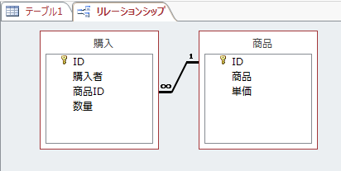
いまから行うリレーションシップ作成
「テーブル『購入』の商品IDの値は、必ず、
テーブル『商品』のIDの中から選ぶ」
というリレーションシップを作成
（リレーションシップウインドウを使用）
リレーションシップ
ウインドウの例

Slide 15

実習タイム その①
Windows 8 を起動し、ログインしなさい
Access 2013 を起動しなさい
※ 初回起動では、起動に数分くらいかかる場合があるので、慌てずに待つこと
→ 次ページに図解

Slide 16
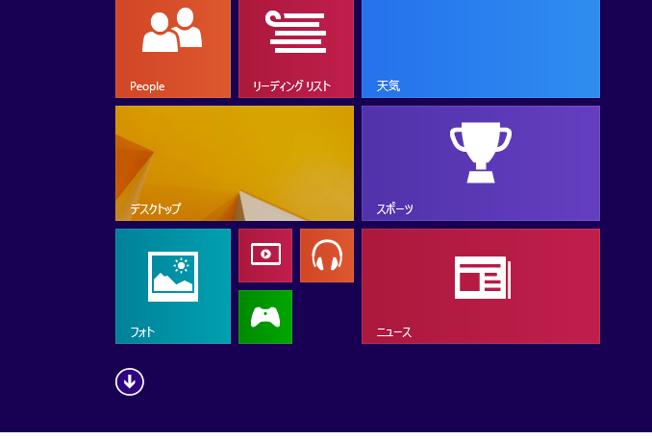
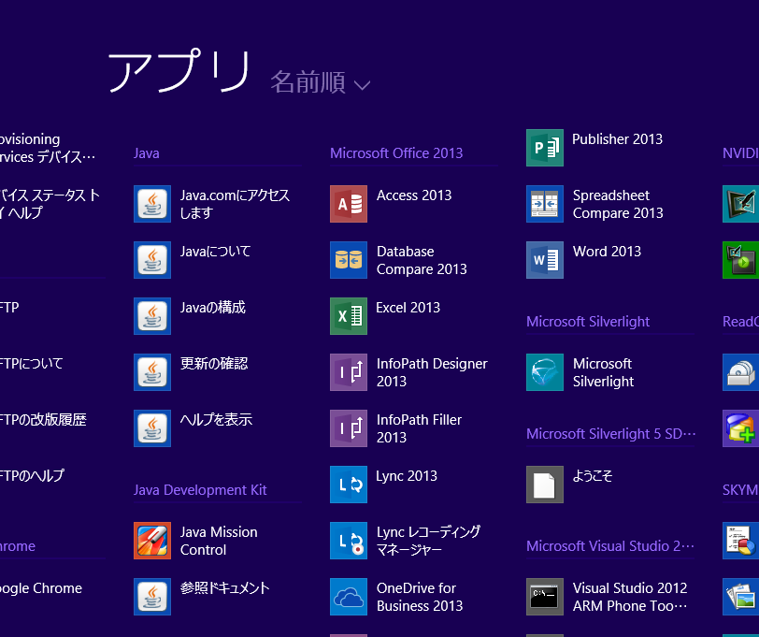
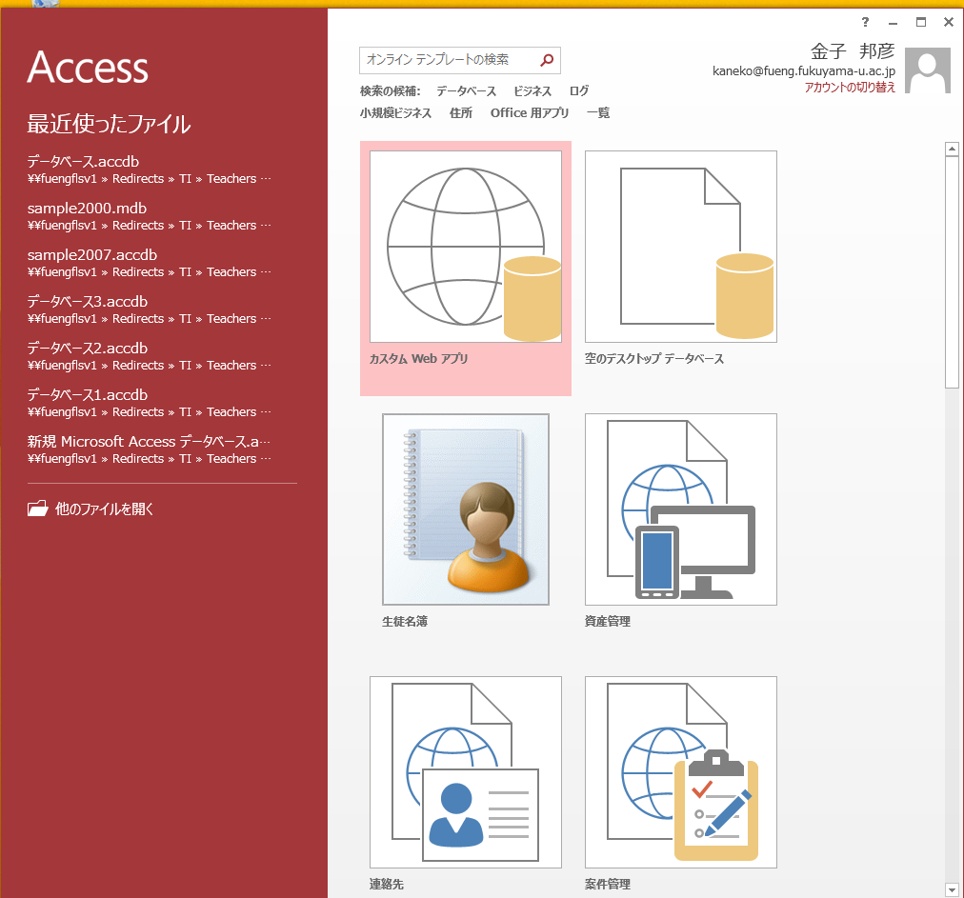
Access 2013 の起動手順例（Windows 8 系列の場合）
（再掲）
① ↓をクリックして、
アプリ画面に映る
② 「Access 2013」をクリック
③ Access 2013 のスタート画面が開くので確認

Slide 17
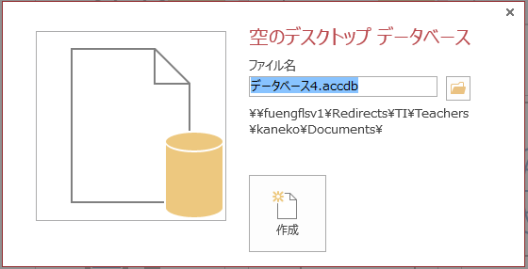
実習タイム その①
Access 2013 で、空のデスクトップデータベースを新規作成しなさい．ファイル名は「データベース4.accdb」にしなさい． → 次ページに図解

Slide 18
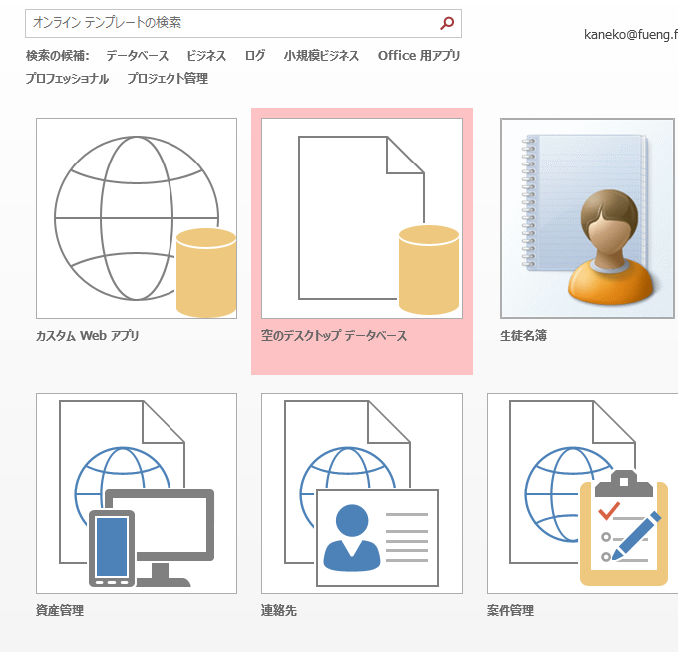
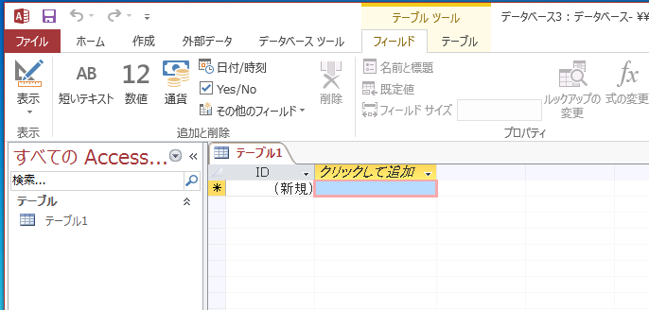
Access 2013 で空のデスクトップデータベースを作成（再掲）
② ファイル名として「データベース4.accdb」を設定し、「作成」をクリック
③ Access 2013のテーブルツールが開く
① 「空のデスクトップ
データベース」
をクリック
※ ファイル名は
「●●.accdb」のように設定

Slide 19
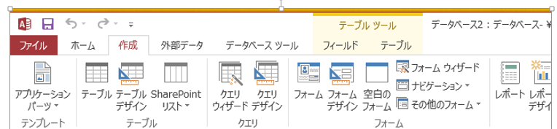
実習タイム その①
Access 2013 で、デザインビューを開きなさい．（「作成」→「テーブルデザイン」と操作する）
5. テーブル名「商品」のテーブル定義を行いなさい
フィールド名 | データ型
ID | 数値型
商品 | 短いテキスト
単価 | 数値型
← 主キー
「ID」が主キーである

Slide 20
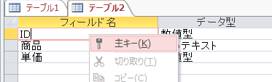
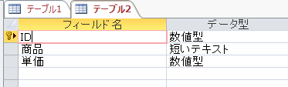
デザインビューで主キーの設定
ID を右クリックして「主キー」を選ぶ
主キーのマークを確認！

Slide 21
実習タイム その①
6. いま定義したテーブルを閉じなさい。このとき、テーブル名を「商品」に設定しなさい
→ 次ページ以降に図解

Slide 22
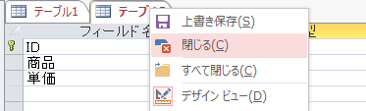
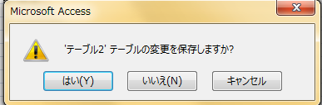
テーブルを閉じる操作（１）
①いま定義した「テーブル２」を右クリックし「閉じる」を選ぶ
②「・・・変更を保存しますか？」には「はい」を選ぶ
これで保存される

Slide 23
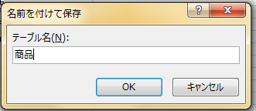
テーブルを閉じる操作（２）
③最初のテーブル保存では、テーブル名を設定するウインドウが開くので、テーブル名を「商品」にする

Slide 24
実習タイム その①
7. 引き続き、デザインビューを用いて、テーブル名「購入」のテーブル定義を行いなさい
フィールド名 | データ型
ID | 数値型
購入者 | 短いテキスト
商品ID | 数値型
数量 | 数値型
← 主キー
「ID」が主キーである

Slide 25
実習タイム その①
8. いま定義したテーブルを閉じなさい。このとき、テーブル名を「購入」に設定しなさい
※ テーブルを全て閉じたあとで、次に進むこと

Slide 26
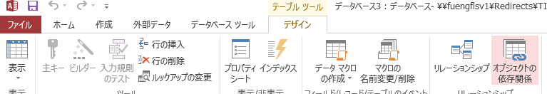
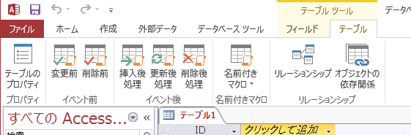
実習タイム その①
9. Access 2013 で、リレーションシップウインドウを開きなさい．
■「デザイン」→「リレーションシップ」と操作
■リボンにデザインタブが無いときは、「テーブル」→「リレーションシップ」と操作

Slide 27
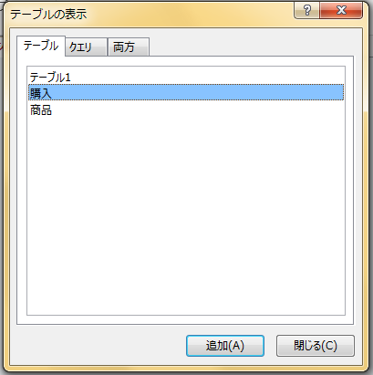
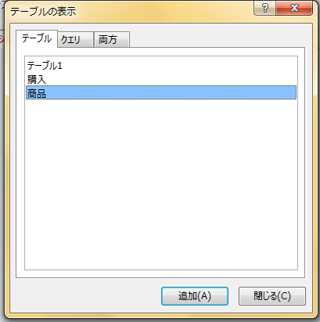
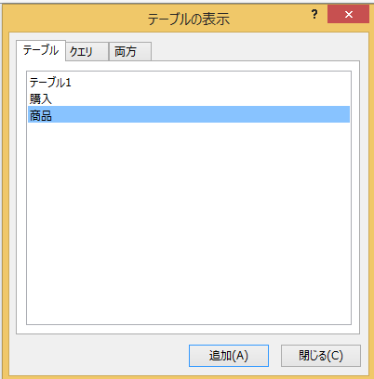
実習タイム その①
10. リレーションシップウインドウでは、テーブル「購入」とテーブル「商品」を追加しなさい
①「購入」をクリック
②「追加」をクリック
③「商品」をクリック
④「追加」をクリック
⑤「閉じる」をクリック

Slide 28
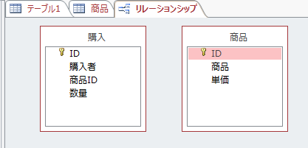
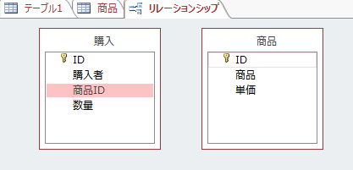
実習タイム その①
11. 「テーブル『購入』の商品IDの値は、必ず、テーブル『商品』のIDの中から選ぶ」というリレーションシップの作成
まずは、テーブル「商品」のIDを、テーブル「購入」の商品IDにドラッグ
①「商品」の「ID」を選び、マウスのボタンを押しながら
②「購入」の「商品ID」で、マウスのボタンを離す

Slide 29
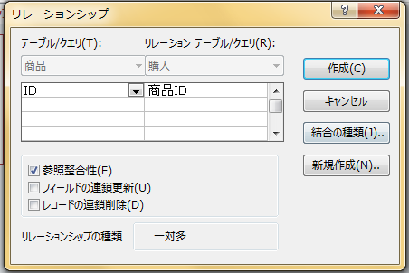
実習タイム その①
（続き）
③「参照整合性」に
チェックして、
「作成」をクリック
④作成されたリレーションが
表示されるので確認

Slide 30
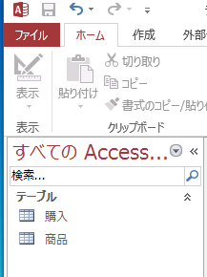
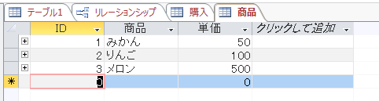
演習タイム その①
12. データシートビューを使って、テーブル「商品」にデータを入力しなさい．
ID | 商品 | 単価
1 | みかん | 50
2 | りんご | 100
3 | メロン | 500
数値はすべて半角の数字
データ
入力
データシートビュー

Slide 31
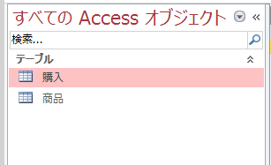
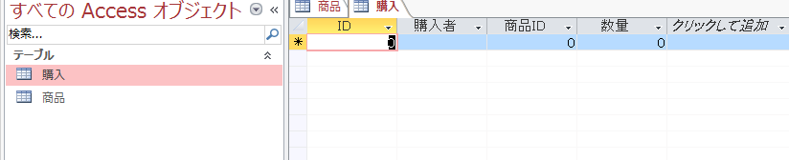
データシートビューを開くには、オブジェクト一覧の中から、
開きたいテーブルをダブルクリック
ダブルクリック
データシートビューが開く

Slide 32
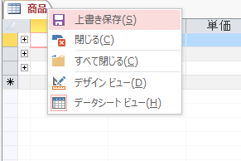
演習タイム その①
13. 入力したデータをあとで使いたいので、テーブル「商品」を上書き保存しなさい
「商品」を右クリックして、「上書き保存」を選ぶ

Slide 33
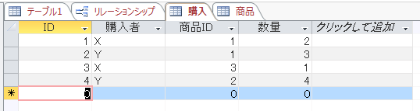
演習タイム その①
14. データシートビューを使って、テーブル「購入」にデータを入力しなさい
ID | 購入者 | 商品ID | 数量
1 | X | 1 | 2
2 | Y | 1 | 3
3 | X | 3 | 1
4 | Y | 2 | 4
数値はすべて半角の数字
データ
入力
データシートビュー

Slide 34
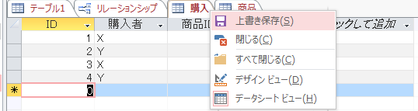
演習タイム その①
15. 入力したデータをあとで使いたいので、テーブル「購入」を上書き保存しなさい
「購入」を右クリックして、「上書き保存」を選ぶ
※ Access 2013 は終了せずに、そのままにしておくこと

Slide 35
4-3 Access 2013での
問い合わせ（クエリ）

Slide 36
Accessでの問い合わせ（クエリ）
＜Access の特徴機能＞
Accessでは
問い合わせ（クエリ）の作成や編集をビジュアルに行うことができる
そのとき、問い合わせ（クエリ）の保存も簡単にできる
※ 問い合わせ（クエリ）の作成は、SQLを用いても簡単にできる

Slide 37
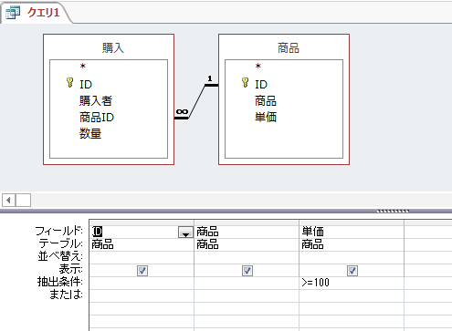
Access 2013 のクエリのデザインビュー
Access 2013 で、問い合わせ（クエリ）の作成と編集がビジュアルにできるビュー
クエリの
デザインビューの例

Slide 38
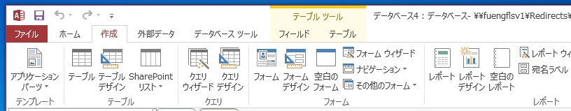
Access 2013 のクエリのデザインビュー
Access 2013 で、クエリのデザインビューを開くときは、「作成」→「クエリデザイン」と操作する

Slide 39
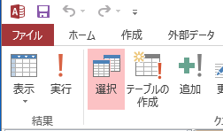
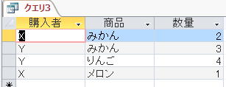
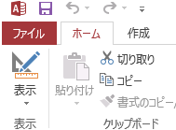
Access 2013 のクエリのデザインビューとデータシートビューの切り替え（２つのモード）
実行
表示
デザインビュー
問い合わせ（クエリ）の
作成、編集
データシートビュー
問い合わせ（クエリ）の
作成、編集

Slide 40
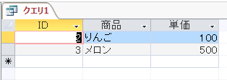
問い合わせ（クエリ）の例
(結果として得たい列の並び)
商品.ID
商品.商品
商品.単価
>= 100
(抽出条件)
単価が１００円以上の商品は？

Slide 41
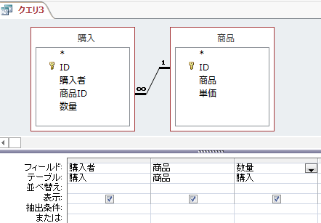
問い合わせ（クエリ）の例 その１
(結果として得たい列の並び)
購入.購入者
商品.商品
購入.数量
※ フィールド，テーブルを設定

Slide 42
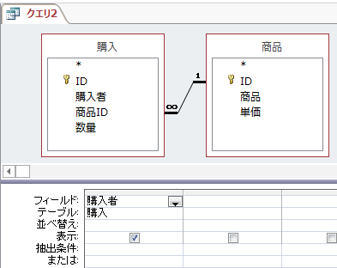

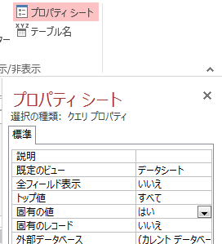
問い合わせ（クエリ）の例 その２（別の例）
(結果として得たい列の並び)
購入.購入者
固有の値：はい
(クエリ プロパティ)
固有の値を「はい」に設定できる

Slide 43
リレーションシップを作成済みのときは，２つのテーブルは自動的に結合される (Access の機能)
複数のテーブルがあり、
リレーションシップが
作成済みのとき
リレーションシップに関わる
フィールド
購入テーブルの「商品ID」
商品テーブルの「ID」
を使って、自動で結合される

Slide 44
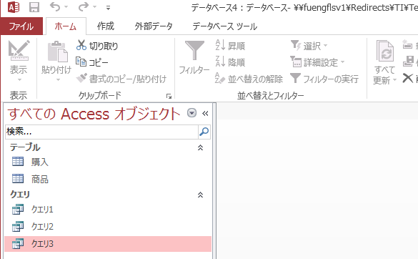
作成したクエリを「保存」すると、
「すべてのAccessオブジェクト」のところに
表示される
保存したクエリは、
ダブルクリックで
選べる

Slide 45
実習タイム その②
1. Access 2013 で、クエリのクエリのデザインビューを開きなさい．
「作成」→「クエリデザイン」と操作する

Slide 46
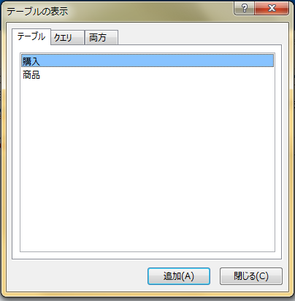
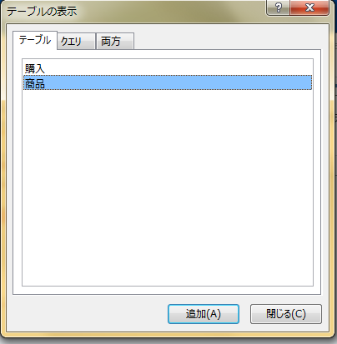
実習タイム その②
2. クエリの デザインビューには、テーブル「購入」とテーブル「商品」を追加しなさい
①「購入」をクリック
②「追加」をクリック
③「商品」をクリック
④「追加」をクリック
⑤「閉じる」をクリック

Slide 47
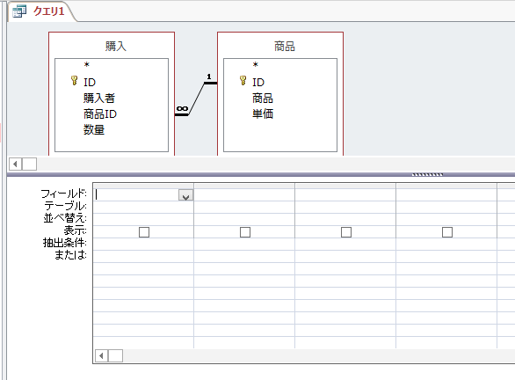
実習タイム その②
3.クエリのデザインビューが表示されるので確認しなさい

Slide 48
実習タイム その②
4.クエリのデザインビューで、次の問い合わせ（クエリ）を作成しなさい ※詳細は次ページ
(結果として得たい列の並び)
商品.ID
商品.商品
商品.単価
>= 100
(抽出条件)

Slide 49
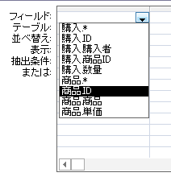
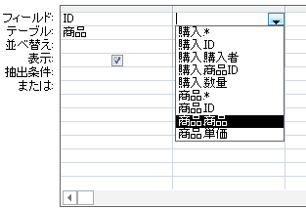
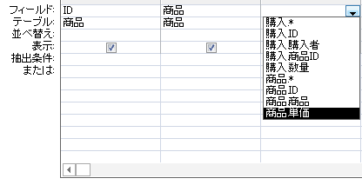
①１列目
「フィールド」のメニューで「商品.ID」を選ぶ
②２列目
「フィールド」のメニューで「商品.商品」を選ぶ
③３列目
「フィールド」のメニューで「商品.単価」を選ぶ
※「商品.ID」は、
商品テーブルの
IDフィールドのこと
※「商品.商品」は、
商品テーブルの
商品フィールドのこと
※「商品.単価」は、
商品テーブルの
単価フィールドのこと

Slide 50
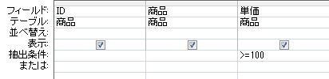
④３列目
「抽出条件」に
「>= 100」
※ 半角で！

Slide 51
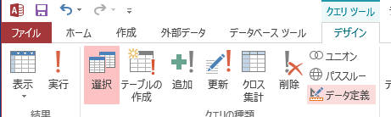
実習タイム その②
5. データシートビューに切り替えて、問い合わせ（クエリ）の結果を確認しなさい
実行をクリック

Slide 52
実習タイム その②
6. Access 2013 で、新しくクエリのクエリのデザインビューを開きなさい．
もう1度「作成」→「クエリデザイン」と操作する

Slide 53
実習タイム その②
7.クエリのデザインビューには、テーブル「購入」とテーブル「商品」を追加しなさい
①「購入」をクリック
②「追加」をクリック
③「商品」をクリック
④「追加」をクリック
⑤「閉じる」をクリック

Slide 54
実習タイム その②
8.クエリのデザインビューで、次の問い合わせ（クエリ）を作成しなさい
(結果として得たい列の並び)
購入.購入者
商品.商品
購入.数量

Slide 55
実習タイム その②
9. データシートビューに切り替えて、問い合わせ（クエリ）の結果を確認しなさい
実行をクリック
行の表示順が入れ替わる場合が
あるが、気にしなくてよい

Slide 56

実習タイム その②
10. 次に、問い合わせ（クエリ）を次のように書き換えて、結果を確認しなさい
①表示をクリック
②４列目
「フィールド」のメニューで「商品.単価」を選ぶ
次のページに続く

Slide 57

③実行をクリック
行の表示順が入れ替わる場合が
あるが、気にしなくてよい

Slide 58

実習タイム その②
11. 余裕があれば、問い合わせ（クエリ）を次のように書き換えて、結果を確認しなさい
①表示をクリック
②５列目
「フィールド」のところに、キーボードで「数量 * 単価」と打ち込む ※「*」は半角

Slide 59

③実行をクリック
行の表示順が入れ替わる場合が
あるが、気にしなくてよい

Slide 60
実習タイム その②
12. Access 2013 で、新しくクエリのクエリのデザインビューを開きなさい．
もう1度「作成」→「クエリデザイン」と操作する

Slide 61
実習タイム その②
13. デザインビューには、テーブル「購入」とテーブル「商品」を追加しなさい
①「購入」をクリック
②「追加」をクリック
③「商品」をクリック
④「追加」をクリック
⑤「閉じる」をクリック

Slide 62
実習タイム その②
14. デザインビューで、次の問い合わせ（クエリ）を作成しなさい
(結果として得たい列の並び)
購入.購入者

Slide 63
実習タイム その②
15. クエリのプロパティを開き、「固有の値」を「はい」に設定しなさい

Slide 64
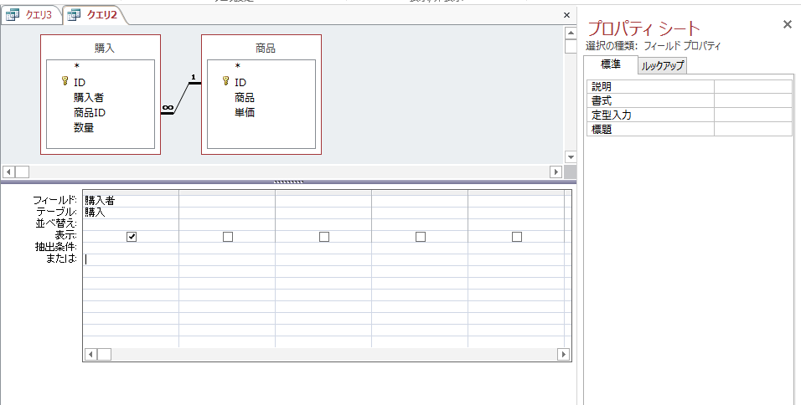
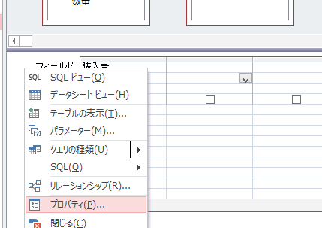
クエリのプロパティを開くには
フィールドのプロパティが
開いてしまったときは
デザインビューで、マウスを右クリックして、「プロパティ」を選ぶ
クエリのプロパティ
が開く
デザインビューの上半分を
左クリックすると切り替わる

Slide 65
実習タイム その②
16. データシートビューに切り替えて、問い合わせ（クエリ）の結果を確認しなさい
実行をクリック
行の表示順が入れ替わる場合が
あるが、気にしなくてよい

Slide 66

チャレンジ課題

Slide 67
１．次の結果を得るような問い合わせ（クエリ）を自分で
考えて作成しなさい
商品 | 単価
みかん | 50
りんご | 100
メロン | 500
  ※ 間違いなくできたことを各自で確認．間違いがあれば、やり直す
実際に実行してみると，行の表示順が入れ替わる場合があるが、
気にしなくてよい

Slide 68
２．次の結果を得るような問い合わせ（クエリ）を自分で
考えて作成しなさい
購入者 | 商品 | 単価
X | みかん | 50
Y | みかん | 50
Y | リンゴ | 100
X | メロン | 500
  ※ 間違いなくできたことを各自で確認．間違いがあれば、やり直す
実際に実行してみると，行の表示順が入れ替わる場合があるが、
気にしなくてよい

Slide 69
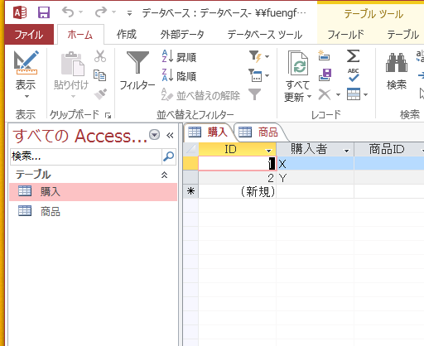
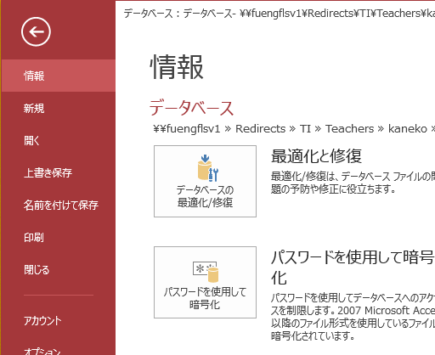

データベースを閉じてから、
Accessを終了してください
① リボンで、「ファイル」をクリック
② 「閉じる」をクリック
③ データベースを閉じると、表示が空になる

Slide 70




最後に紹介．Access には SQL ビューの機能もあります
（第７回授業から使用開始）
実行ボタン
SQL実行結果の画面
SQL ビューの画面
「表示」を展開し、
「SQLビュー」

